Slide 1
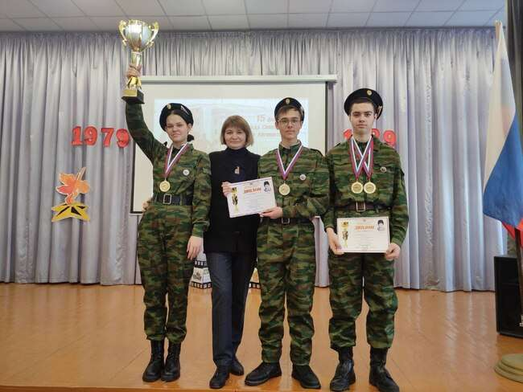
Подслушано в школе
Школьная газета МАОУ СОШ №2 г. Сосновоборск
№ 3 (13) 2022-2023
Читайте в номере:
Наша победа
Прошел XII Городской турнир по НВП на кубок имени Владимира Колтовича
«Дело добровольное»
Старшеклассники объединились в отряд волонтеров
Мечты сбываются!
Сказочная история, приключившаяся с ученицей 5б класса Лизой Чеблоковой
«Мы – за ЗОЖ!»
Как старшеклассники учили учеников начальной школы беречь здоровье

Slide 2
Кубок остался «дома»!
Второй год подряд команда нашей школы завоёвывает победу в Городском турнире им. Владимира Колтовича.
11 февраля состоялся XII Городской турнир по НВП среди допризывной молодежи на Кубок имени воина-интернационалиста Владимира Колтовича.
В турнире приняли участие 5 команд: школ № 2, 3, 4, 5 и команда Сосновоборского механико-технологичекого техникума.
Официальную часть открыли Иван Леганович со стихотворением «Солдат России», написанным В.М. Луговым, и дьякон Введенского храма Сосновоборска, руководитель отряда юных разведчиков «Покров» Андрей Никитин с песней «Встанем!».
Участникам турнира предстояло пройти три этапа:
неполная разборка-сборка автомата Калашникова;
оказание первой доврачебной помощи;
стрельба из пневматической винтовки.
На каждом этапе команды получали очки. Пока судейская коллегия подводила итоги соревнований, ребята посетили школьный музей. Там они узнали о подвиге Владимира Колтовича, чьим именем назван турнир.
Результаты объявил главный судья соревнований, председатель Сосновоборского отделения «Российского Союза ветеранов Афганистана» Виталий Владимирович Бретавский.
Результаты турнира:
1 место - команда МАОУ СОШ № 2
2 место - команда СМТТ
3 место - команда МАОУ ООШ № 3.
Поздравляем наших ребят с победой!
Кубок остался «дома»!

Slide 3
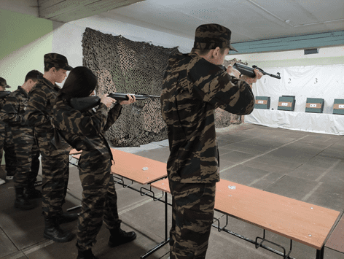
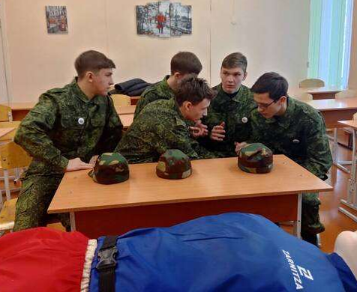
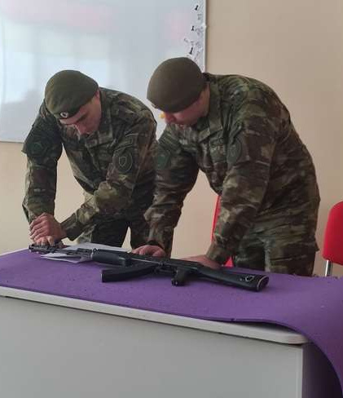
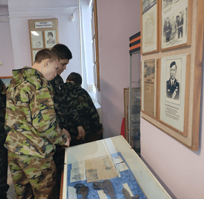

Slide 4
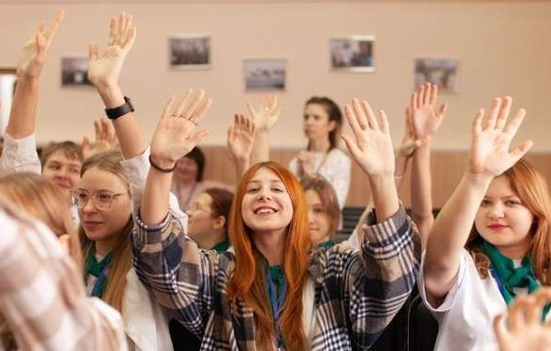
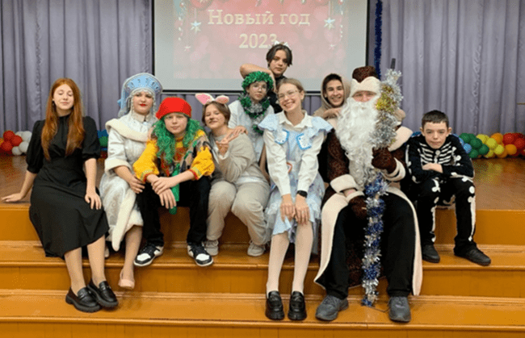
Знакомьтесь: «Лига добра»
В этом учебном году старшеклассники нашей школы объединились в отряд. Для чего?
Рассказывает руководитель отряда Екатерина Алексеевна Кожура.
— Волонтеры – кто они?
— Волонтеры - это люди с добрым сердцем, которые всегда готовы помочь. Причем их помощь бескорыстна. Их еще называют добровольцами.
— Когда появились в нашей школе?
— Волонтерство в нашей школе было всегда, но не так развито. Не было официального отряда, но были активисты, которые рады помочь в проведении акций и мероприятий.
— Чем занимаются волонтеры?
— Волонтеры нашего отряда «Лига добра» помогают в организации и проведении школьных мероприятий, а так же сами их готовят и проводят.
— Как попасть в ряды добровольцев?
— Попасть в отряд совсем не трудно, и никакие дости-жения в учёбе для этого не требуются. Главное – жела-ние. Решили пополнить наши ряды? Подойдите к педагогу-организатору Екатерине Алексеевне Кожура или к ребятам из 8г класса и скажите, что хотите стать волонтером.

Slide 5
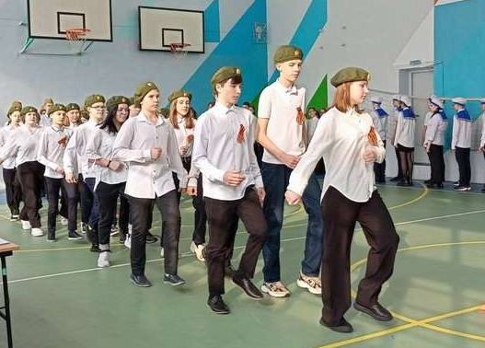
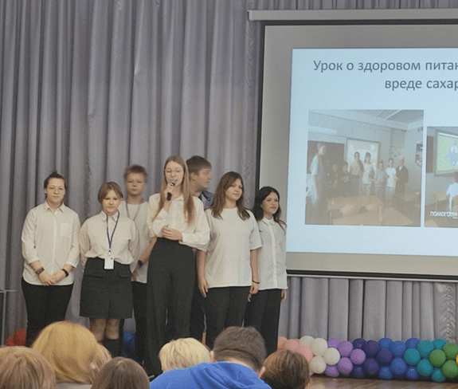
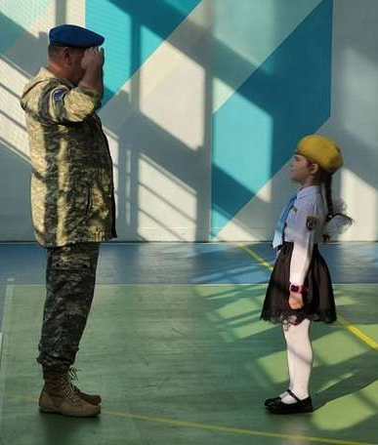
— С какого возраста можно запи-саться в отряд «Лига добра»?
— Волонтером можно стать с 14-ти лет.
— Волонтеры помогают беско-рыстно. Но какие-то бонусы им положены всё равно?
— Волонтерское движение среди школьников становится всё попу-лярнее. Самые активные добро-вольцы получают путёвки в лучшие детские лагеря страны. Мы планируем активно вести группу волонтерского отряда «Лига добра» в социальных сетях, где и будем выкладывать информацию о фору-мах, конкурсах и т.д. Так же мы уже работаем над дизайном футболок нашего отряда «Лига добра». Когда на сайте dobro.ru наша школа будет официальным организатором мероприятий, ребя-та смогут верифицировать отрабо-танные часы, и в будущем это может помочь ребятам при поступ-лении. Ведь участие в волонтерс-ком отряде – это дополнительные баллы при поступлении.
«Равняйсь! Смирно!»
С 16 по 22 февраля в школе прошел ежегодный Смотр песни и строя.
Подготовка началась за месяц. По традиции, учеников младших классов готовили старшеклассники.
- Сначала шестиклассники не восприняли нас всерьез, - поделились ученицы 9в класса. – Но уже на второй или третьей репетиции поняли, что мы не шутим, и стали нас слушаться.
Самыми ответственными оказались ребята из начальной школы. Первоклассники даже на каникулы (у них в феврале дополнительные каникулы) получили задание учить команды.
Жюри смотра в этом году было серьезное:
ветеран воздушно-десантных войск, гвардии старший сержант Лаврентьев Сергей Николаевич;
ветеран пограничных войск, старший лейтенант МВД Бинчуров Михаил Иванович;
ветеран внутренних войск МВД России, участник боевых действий в Чечне, старший
прапорщик поли-ции Третьяков Алексей Вячеславович.
Принимал смотр ветеран ВДВ, майор внутренней службы запаса Кривогорницев Александр Дмитриевич.

Slide 6
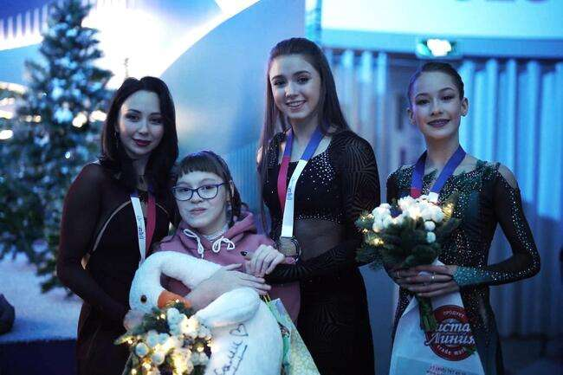
Не забывайте верить в мечты!
В этом уверена ученица 5б класса Лиза Чеблокова.
Лиза – поклонница фигурного катания. Но так как болеет ДЦП, сама заниматься этим красивым видом спорта она не может. Поэтому смотрит на фигуристов по телевизору и вместе с мамой ездит в Красноярск на ледовые шоу. В декабре в Красноярске проходил чемпионат России по фигурному катанию. Конечно, Лиза с мамой купили билеты. А также оставили на сайте благотворительной акции «Ёлка желаний» письмо, в котором написали, что мечта девочки – встреча с Камилой Валиевой.
Лиза рассказала об этой встрече.
- Когда мы с мамой ехали в Красноярск на чемпионат, я даже не догадывалась, что случится такая встреча. Это здорово – получать такие сюрпризы! Я хотела познакомиться с Камилой Валиевой, мечтала, и вот мечта наконец сбылась. А я волнения забыла все вопросы, которые хотела ей задать. Я хотела спросить про некоторые элементы в фигурном катании, потому что не всё всегда понятно, ну и просто пообщаться, узнать ее поближе. Но все вопросы, которые я готовила, от волнения просто исчезли из моей головы. Я просто не верила, что это всё происходит со мной, а не с кем-то другим.
После церемонии награждения нас с мамой пригласили к фотозоне спортсменок, и они втроем – Камила Валиева, Елизавета Туктамышева и Софья Акатьева - спустились к нам. Девочки видели, что мне сложно передвигаться, мама мне помогает. Фигуристки взяли меня под руки, не растерялись (у меня от волнения тряслись ноги, мне сложно было стоять), и Камила предложила некуда не двигать, а прямо здесь и пообщаться

Slide 7
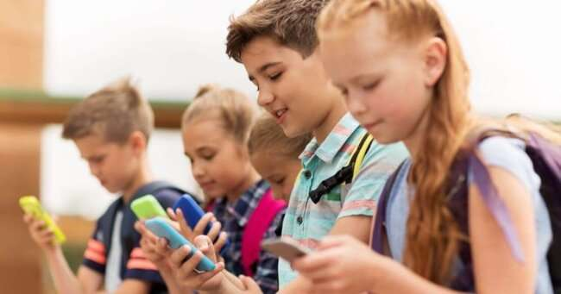
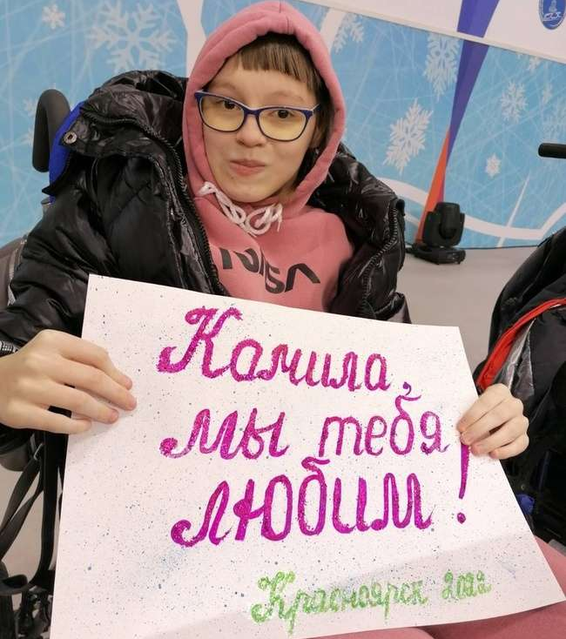
Мне показалось, что она, как и я, тоже была взволнована, потому что голос…. дрожал немного, когда она общалась со мной. Мне было интересно с ней поговорить! Общение было свободным, не было никакого напряжения. Все девочки со мной хорошо разговаривали, не было какой-то закрытости. Мы все были на одной волне.
Было интересно посмотреть на своего кумира так близко. Камила милая, улыбчивая. На экране она другая. В жизни она серьёзная, даже немного суровая, совсем чуть-чуть. На экране она кажется маленькой, хрупкой, а в реальности она выше меня – 165-170 см где-то, то есть совсем не маленького роста, и по фигуре не совсем такая кукольная, хрупкая, как нам кажется на телеэкране. Особенно по сравнению с Лизой Туктамышевой и Софьей Акатьевой.
Я передала Камиле подарки. А она мне подарила мягкую игрушку с автографом. Теперь это моя любимая игрушка.
Не забывайте верить в мечты. Они обязательно сбудутся, если очень сильно в них верить!
Будьте в курсе школьных новостей!
Вы наверняка уже привыкли читать про нашу школу во «ВКонтакте». Но не все пользуются этой социальной сетью. Кому-то удобнее полу-чать информацию из мессенд-жеров. И мы решили завести школьный канал в Telegram. Его название – «МАОУ СОШ №2 г. Сосновоборска».
Каналу нашей школы в «Теле-граме» всего месяц, а там уже более 700 подписчиков!
Какие преимущества получите вы, подписавшись на канал «МАОУ СОШ №2 г. Сосно-воборска»:
сможете ежедневно читать, как и чем живут ученики школы № 2;
будете первыми узнавать об акциях и конкурсах, в которых можно получить крутые призы;
поймете, что школьная жизнь – это не только скучные уроки.
В общем, подписывайтесь сами на канал нашей школы и приглашайте родителей!
VK: @maoy_soh_2_snk
Telegram: https://t.me/maousosh2_sosn

Slide 8
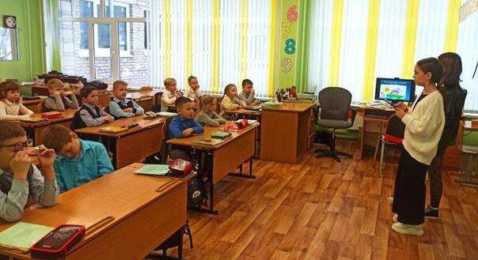
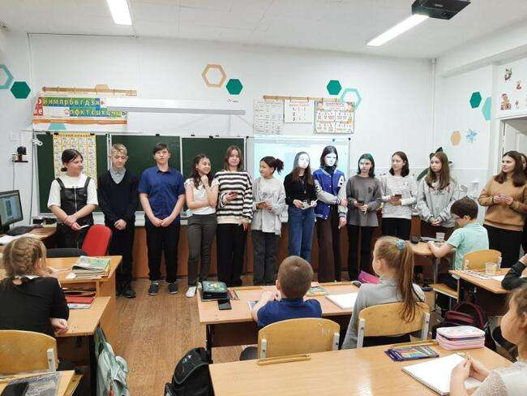
«Мы – за ЗОЖ!»
Январь в нашей школе – месяц здоровья. Ученики рисуют плакаты, участвуют в конкурсах рисунков. А учащиеся средней и старшей школы продолжают добрую традицию – проводят в младших классах занятия.
Ребята сами выбирают темы беседы и форму проведения мероприятия. Они старались, чтобы малышам понравились необычные занятия.
Мария Богомолова и Василина Колотило, 5г:
- Мы пришли на урок к ребятам из 1в класса. Рассказывали, что такое здоровый образ жизни: про пользу занятий спортом, про основы правильного питания. Первоклашки так внимательно слушают! Особенно понравилось задавать им вопросы: они знают ответы на все из них!
Иван Марченко, 6а:
- Мы с Дариной Горбуновой ходили во 2а класс. Дети очень отзывчивые, умные и весёлые. Мы им всё рассказали про бактерии, а помогали нам герои из любимого мультсериала «Смешарики».
Ксения Симурзина, 7а:
- «Агитбригада» нашего класса получилась большая: Настя Попова, Герман Батманов, Андрей Коновальчик, Ксения Симурзина, Арина Лайтнер, Алина Михнёва, Анастасия Егорова, Алина Лаврова, Полина Ощепкова, Женя Северьянова, Вика Власова, Катя Марченко, Соня Маркевич. Мы провели урок 3а классу. Рассказали про бактерии, полезное питание и про пользу занятий спортом. Нас поразило, как все дети слушали и понимали каждую деталь данной темы.
Над номером работали:
Алина Каунова, Ангелина Шутова (5 д), Иван Марченко (6 а), Марина Захарова (7 а), Ксения Симурзина (7 а), Ярослава Ишмаева, Аделина Панина (8 г), Софья Фалилеева (10 б) Ирина Викторовна Суранова, Ольга Саидовна Козлова

